Slide 1
深度学习

Slide 2
目录
01
深度学习概述
02
深度学习技术
03
深度学习应用
04
深度学习挑战与前景
05
深度学习实践案例
06
深度学习学习资源

Slide 3
深度学习概述
01

Slide 4
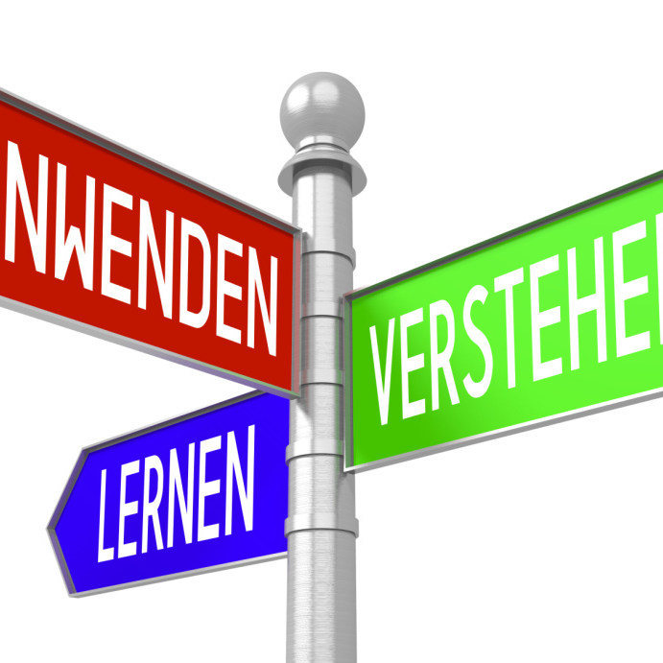
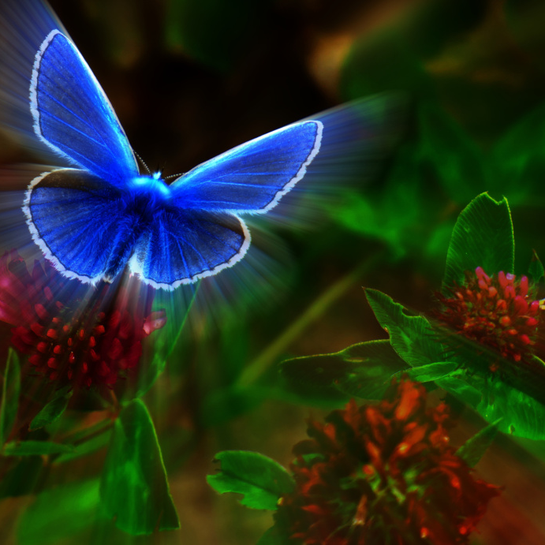
定义与原理
深度学习定义
深度学习原理
深度学习是一种基于神经网络的机器学习方法，能够自动学习并提取数据中的复杂特征。
深度学习通过模拟人脑的神经网络结构，实现对数据的多层次、多角度的学习和提取。

Slide 5
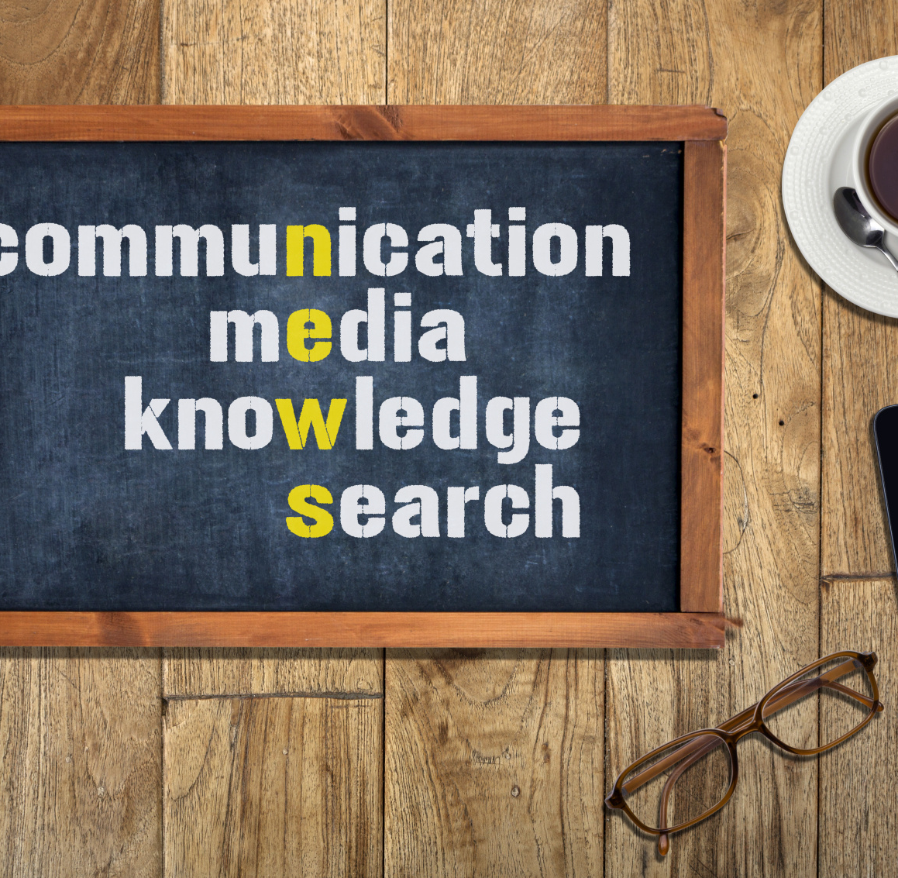
发展历程
深度学习的起源
深度学习起源于20世纪50年代的神经网络研究，经过多年的发展，逐渐成为人工智能领域的重要分支。
深度学习的发展
深度学习在2010年左右开始受到广泛关注，随着大数据和计算能力的提升，深度学习在图像识别、自然语言处理等领域取得了突破性进展。
深度学习的应用
深度学习在医疗、金融、教育等多个领域得到了广泛应用，推动了人工智能技术的快速发展。

Slide 6

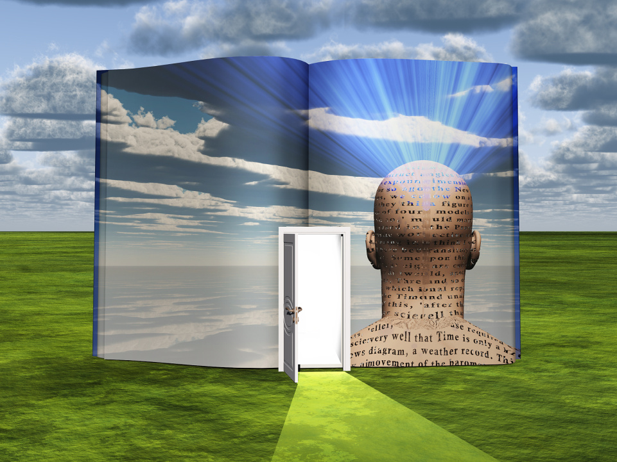
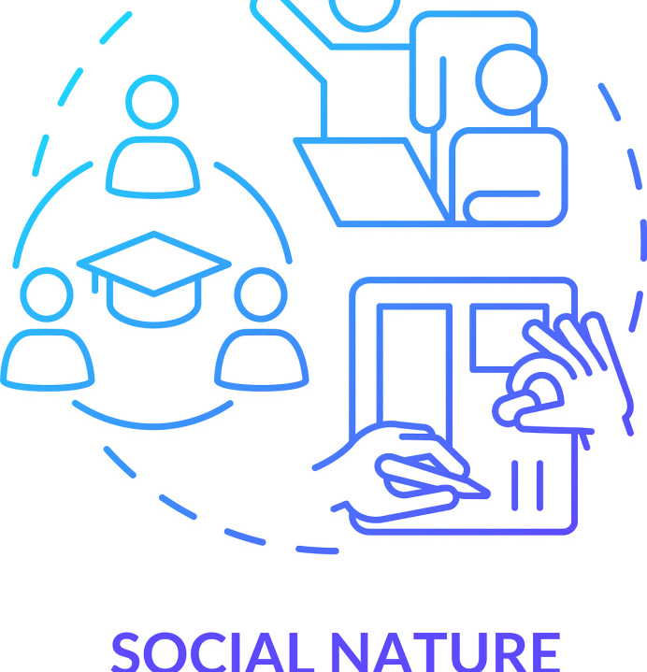
与传统学习的区别
01
02
03
深度学习的特点
深度学习的目标
深度学习的方法
深度学习强调的是主动学习，而非被动接受知识。
深度学习的目标是掌握知识背后的原理和规律，而非仅仅记住知识本身。
深度学习的方法包括自主探究、合作学习、项目式学习等，而非传统的讲授式学习。

Slide 7
深度学习技术
02

Slide 8
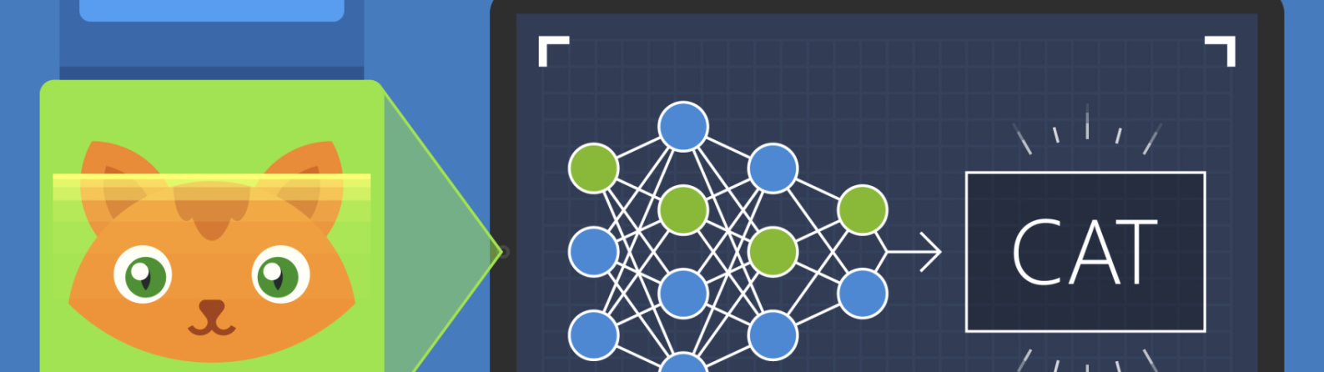
神经网络基础
神经元
激活函数
反向传播
神经元是神经网络的基本单元，负责接收、处理和传递信息。
激活函数用于将神经元的输入转换为输出，是神经网络的关键组成部分。
反向传播是一种用于训练神经网络的方法，通过调整权重和偏差来最小化损失函数。

Slide 9
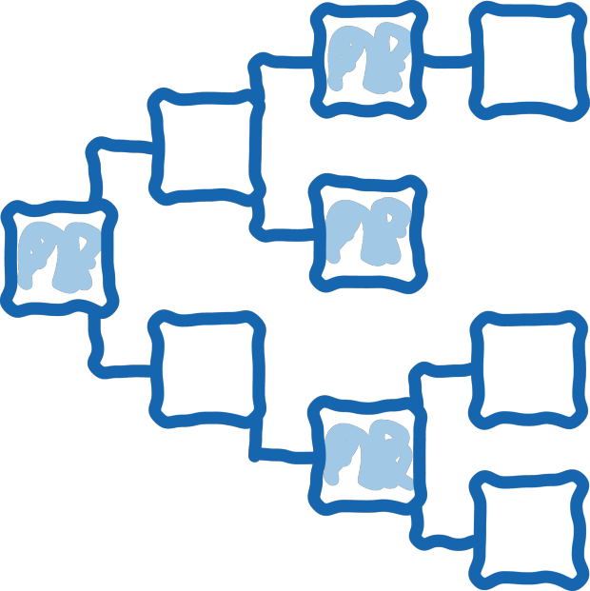
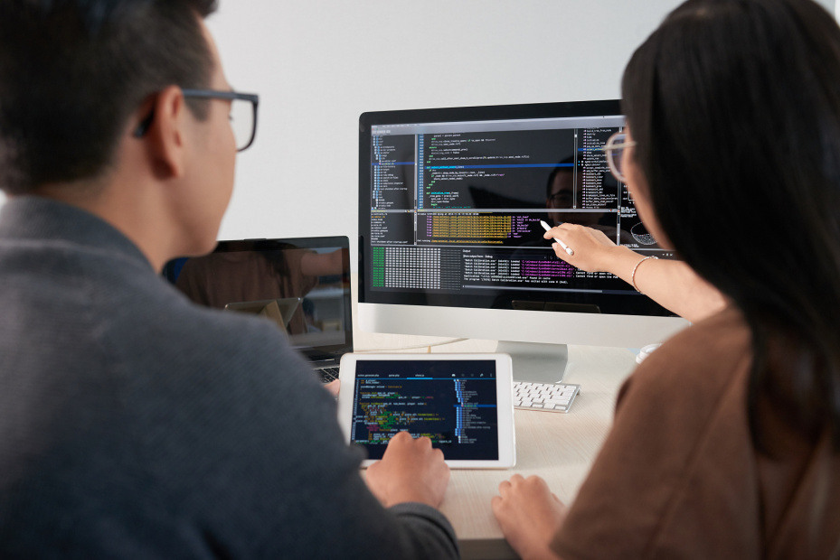

深度学习模型
卷积神经网络（CNN）
循环神经网络（RNN）
长短时记忆网络（LSTM）
卷积神经网络是一种深度神经网络，广泛应用于图像处理和识别领域。
循环神经网络是一种能够处理序列数据的神经网络，常用于自然语言处理和语音识别等领域。
长短时记忆网络是一种特殊的循环神经网络，能够解决传统循环神经网络在处理长序列数据时的梯度消失和梯度爆炸问题。

Slide 10
深度学习框架
01
TensorFlow
03
Keras
TensorFlow是谷歌开发的开源深度学习框架，广泛应用于图像识别、语音识别等领域。
Keras是一个高级的神经网络API，运行在TensorFlow和Theano等平台上，适合初学者使用。
PyTorch是Facebook开发的开源深度学习框架，以其简洁的API和动态计算图著称。
02
PyTorch

Slide 11
深度学习应用
03

Slide 12
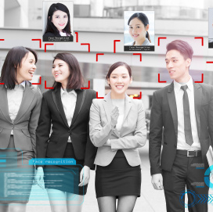
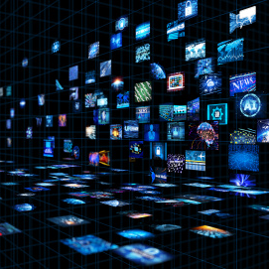
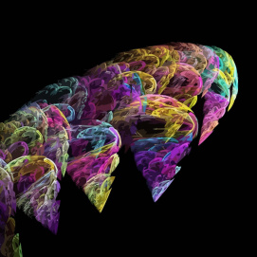
计算机视觉
计算机视觉技术可以用于识别图像中的物体、场景、人物等，如人脸识别、车牌识别等。
计算机视觉技术可以用于对图像进行分类，如将图像分为风景、人物、动物等类别。
计算机视觉技术可以用于生成图像，如将文字描述转化为图像，或者生成具有特定风格的图像。
图像识别
图像分类
图像生成

Slide 13
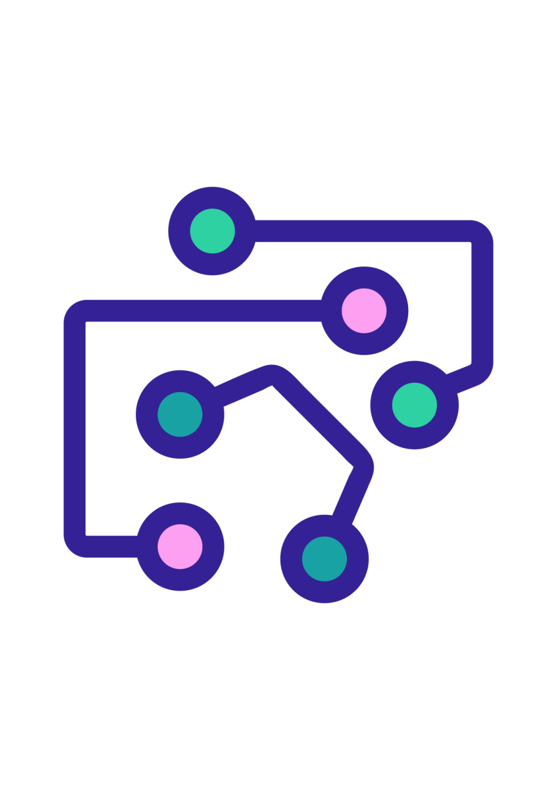
自然语言处理
自然语言处理技术可以用于文本分类，例如将电子邮件分为垃圾邮件和非垃圾邮件。
文本分类
自然语言处理技术可以用于情感分析，例如分析社交媒体上的用户对某个品牌的情感倾向。
情感分析
自然语言处理技术可以用于机器翻译，例如将英语翻译成中文，或者将中文翻译成英语。
机器翻译

Slide 14
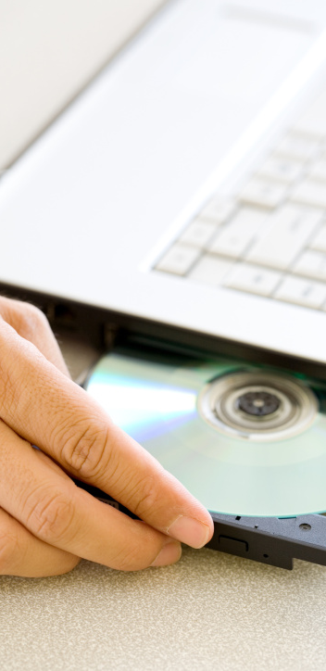
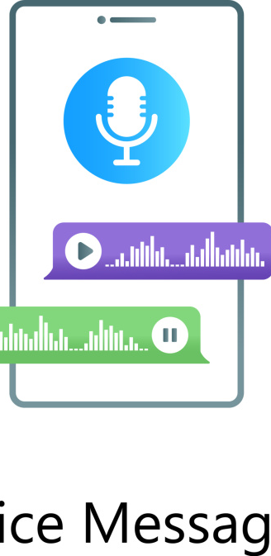
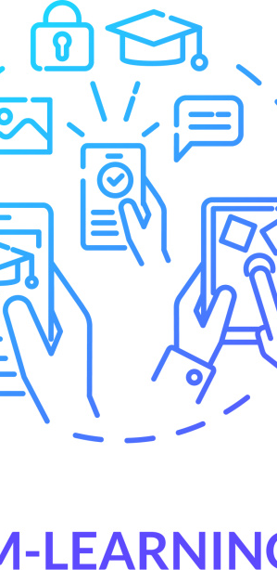
语音识别与合成
语音识别
语音合成
语音翻译
通过深度学习技术，可以将语音信号转换为文本，实现语音识别。
通过深度学习技术，可以将文本转换为语音，实现语音合成。
通过深度学习技术，可以将一种语言的语音转换为另一种语言的语音，实现语音翻译。

Slide 15
深度学习挑战与前景
04

Slide 16
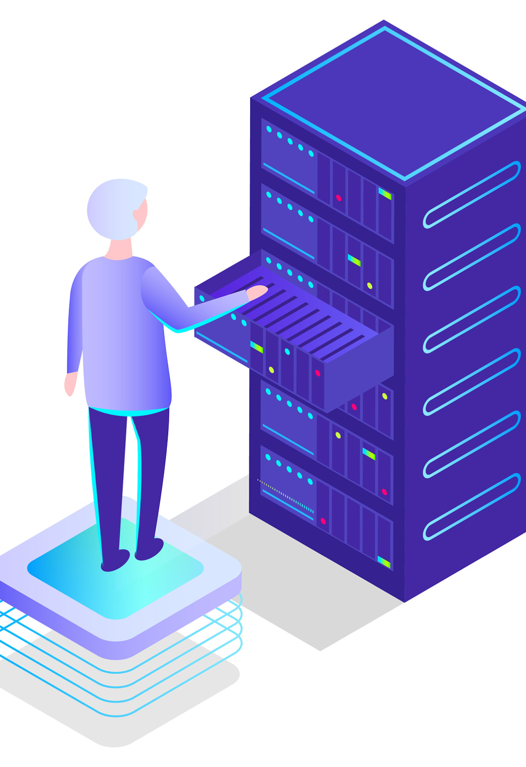
当前挑战
01
数据量问题
深度学习需要大量的数据来训练模型，但实际应用中可能面临数据不足的问题。
02
计算资源问题
深度学习模型需要大量的计算资源，但实际应用中可能面临计算资源不足的问题。
03
模型泛化问题
深度学习模型可能存在泛化能力不足的问题，即在新数据上表现不佳。

Slide 17
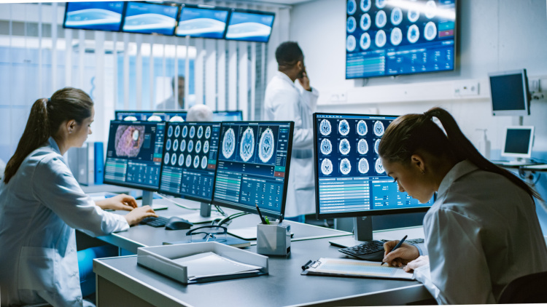
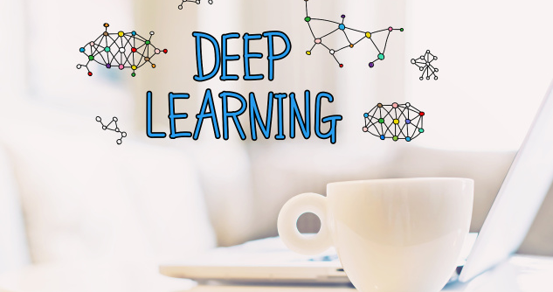
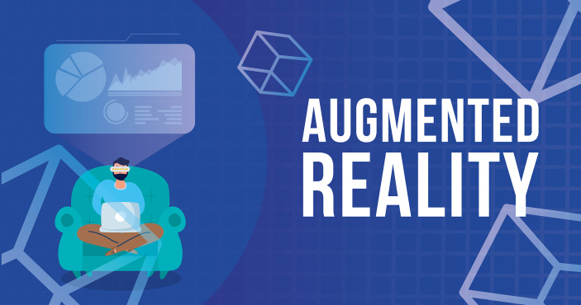
解决方案
01
02
03
优化算法
硬件升级
数据增强
通过改进深度学习算法，提高模型的泛化能力和鲁棒性，以应对复杂多变的数据和任务。
通过升级硬件设备，如GPU、TPU等，提高计算能力和速度，以加速深度学习模型的训练和推理。
通过数据增强技术，如数据增广、数据合成等，提高数据的多样性和丰富性，以应对数据不足的问题。

Slide 18
未来发展趋势
随着深度学习技术的不断发展，其在医疗、金融、教育等领域的应用将越来越广泛。
未来深度学习理论研究将更加深入，以解决深度学习中的难题，如模型解释性、泛化能力等。
深度学习技术应用
深度学习理论研究
深度学习硬件优化
未来深度学习硬件将更加高效、节能，以支持大规模、复杂的深度学习任务。

Slide 19
深度学习实践案例
05

Slide 20
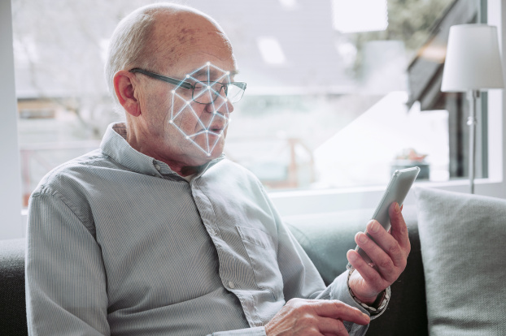
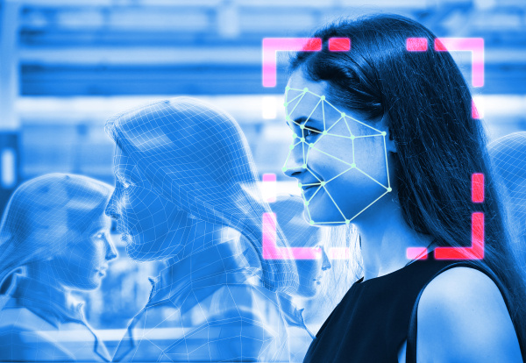
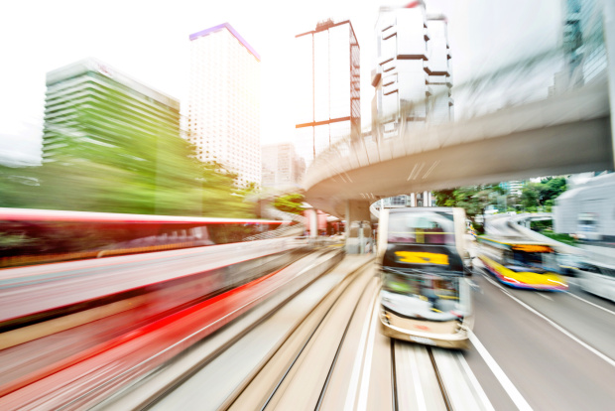
图像识别案例
人脸识别
人脸识别是图像识别领域的一个重要应用，广泛应用于安防、金融、医疗等领域。
物体识别
物体识别是图像识别的另一个重要应用，可以识别出图像中的各种物体，如汽车、动物、植物等。
场景识别
场景识别是图像识别的高级应用，可以识别出图像中的场景，如室内、室外、自然景观等。

Slide 21

机器翻译案例
谷歌翻译
谷歌翻译是深度学习在机器翻译领域的典型应用，通过大规模的神经网络模型，实现了高准确率的翻译。
百度翻译
百度翻译是国内领先的机器翻译产品，同样采用了深度学习技术，支持多种语言之间的互译。
微软翻译
微软翻译是微软推出的机器翻译服务，通过深度学习技术，实现了高质量的翻译效果。

Slide 22
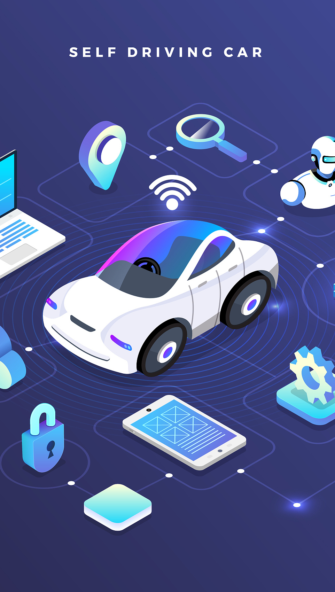
自动驾驶案例
自动驾驶技术
自动驾驶技术是深度学习在汽车领域的重要应用，通过深度学习算法，实现车辆的自主驾驶。
自动驾驶案例分析
特斯拉的自动驾驶系统：特斯拉的自动驾驶系统通过摄像头、雷达等传感器收集数据，利用深度学习算法进行实时处理，实现车辆的自主驾驶。

Slide 23
深度学习学习资源
06

Slide 24
书籍推荐
01
02
03
深度学习入门
深度学习实践
深度学习理论
《深度学习》（Deep Learning）：由Ian Goodfellow、Yoshua Bengio和Aaron Courville合著，被誉为深度学习领域的“圣经”。
《TensorFlow实战Google深度学习框架》：详细介绍了如何使用TensorFlow进行深度学习实践，适合初学者和实践者。
《深度学习理论与实践》：深入浅出地介绍了深度学习的理论基础和实践应用，适合对深度学习有深入研究的读者。

Slide 25
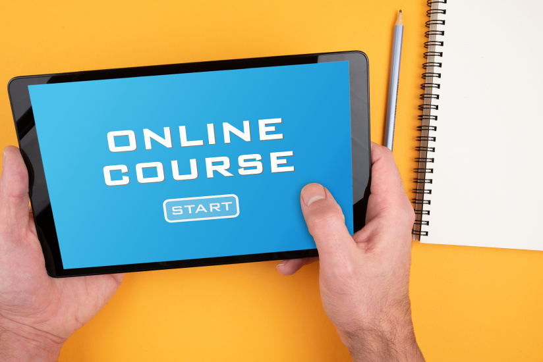

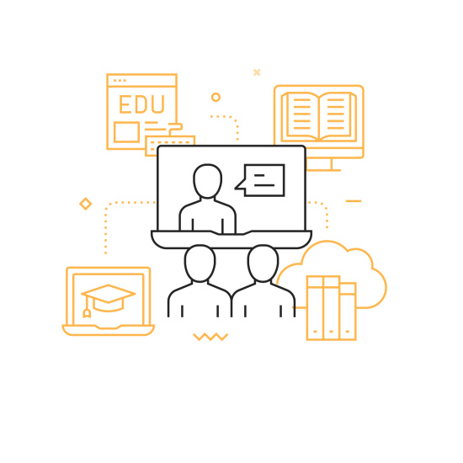
在线课程
Coursera
edX
Udacity
Coursera提供了许多深度学习相关的课程，如“深度学习专项课程”和“TensorFlow专项课程”等。
edX提供了由麻省理工学院和哈佛大学等顶尖大学提供的深度学习相关课程，如“深度学习导论”和“深度学习实践”等。
Udacity提供了一系列深度学习相关的纳米学位课程，如“深度学习工程师”和“自动驾驶工程师”等。

Slide 26

社区与论坛
Reddit上有一个深度学习的论坛，用户可以在这里提问、分享经验和资源。
Reddit深度学习论坛
Kaggle是一个数据科学和机器学习的社区，用户可以在这里找到深度学习相关的项目和比赛。
Kaggle深度学习社区
Stack Overflow是一个编程问答社区，用户可以在这里提问和解答深度学习相关的问题。
Stack Overflow深度学习板块

Slide 27
谢谢

